Slide 1


مشروع ريسايكل+
تطبيق رقمي لتنظيم سوق المواد القابلة للتدوير
تقديم الطالبة: سعاد دغداق
ديسمبر 2022

Slide 2













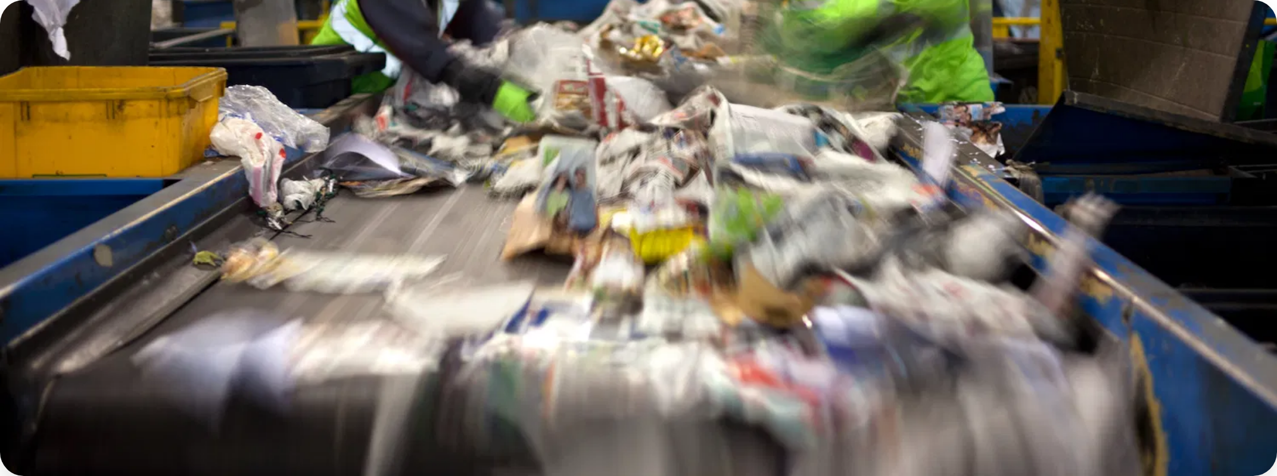
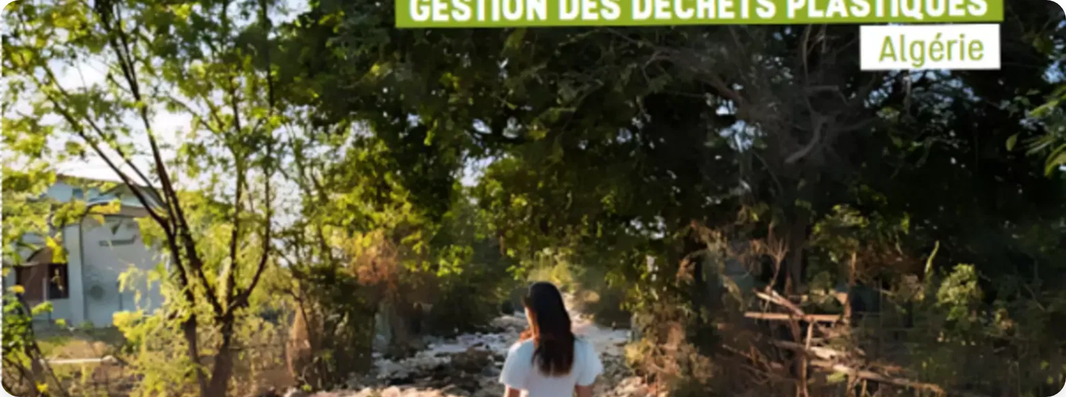

المشكلة المعالجة والحل المقترح
الحل المقترح: تطبيق ريسايكل+
المشكلة المعالجة
منصة رقمية تربط بين جميع الأطراف المعنية بإعادة التدوير
تراكم النفايات في المدن والمناطق السكنية وتأثيرها السلبي على البيئة والصحة العامة
تحديد مواقع المواد القابلة للتدوير وتسهيل عملية جمعها
عدم وجود نظام فعال لفرز وجمع المواد القابلة للتدوير
تسهيل عمليات البيع والشراء بين البائعين والمشترين
صعوبة التواصل بين جامعي النفايات ومراكز إعادة التدوير
خلق فرص عمل جديدة وتحفيز الاقتصاد الدائري
هدر موارد اقتصادية قيمة يمكن إعادة استخدامها في الصناعة
المساهمة في نشر الوعي البيئي وثقافة إعادة التدوير
ضعف الوعي البيئي وثقافة إعادة التدوير في المجتمع

Slide 3
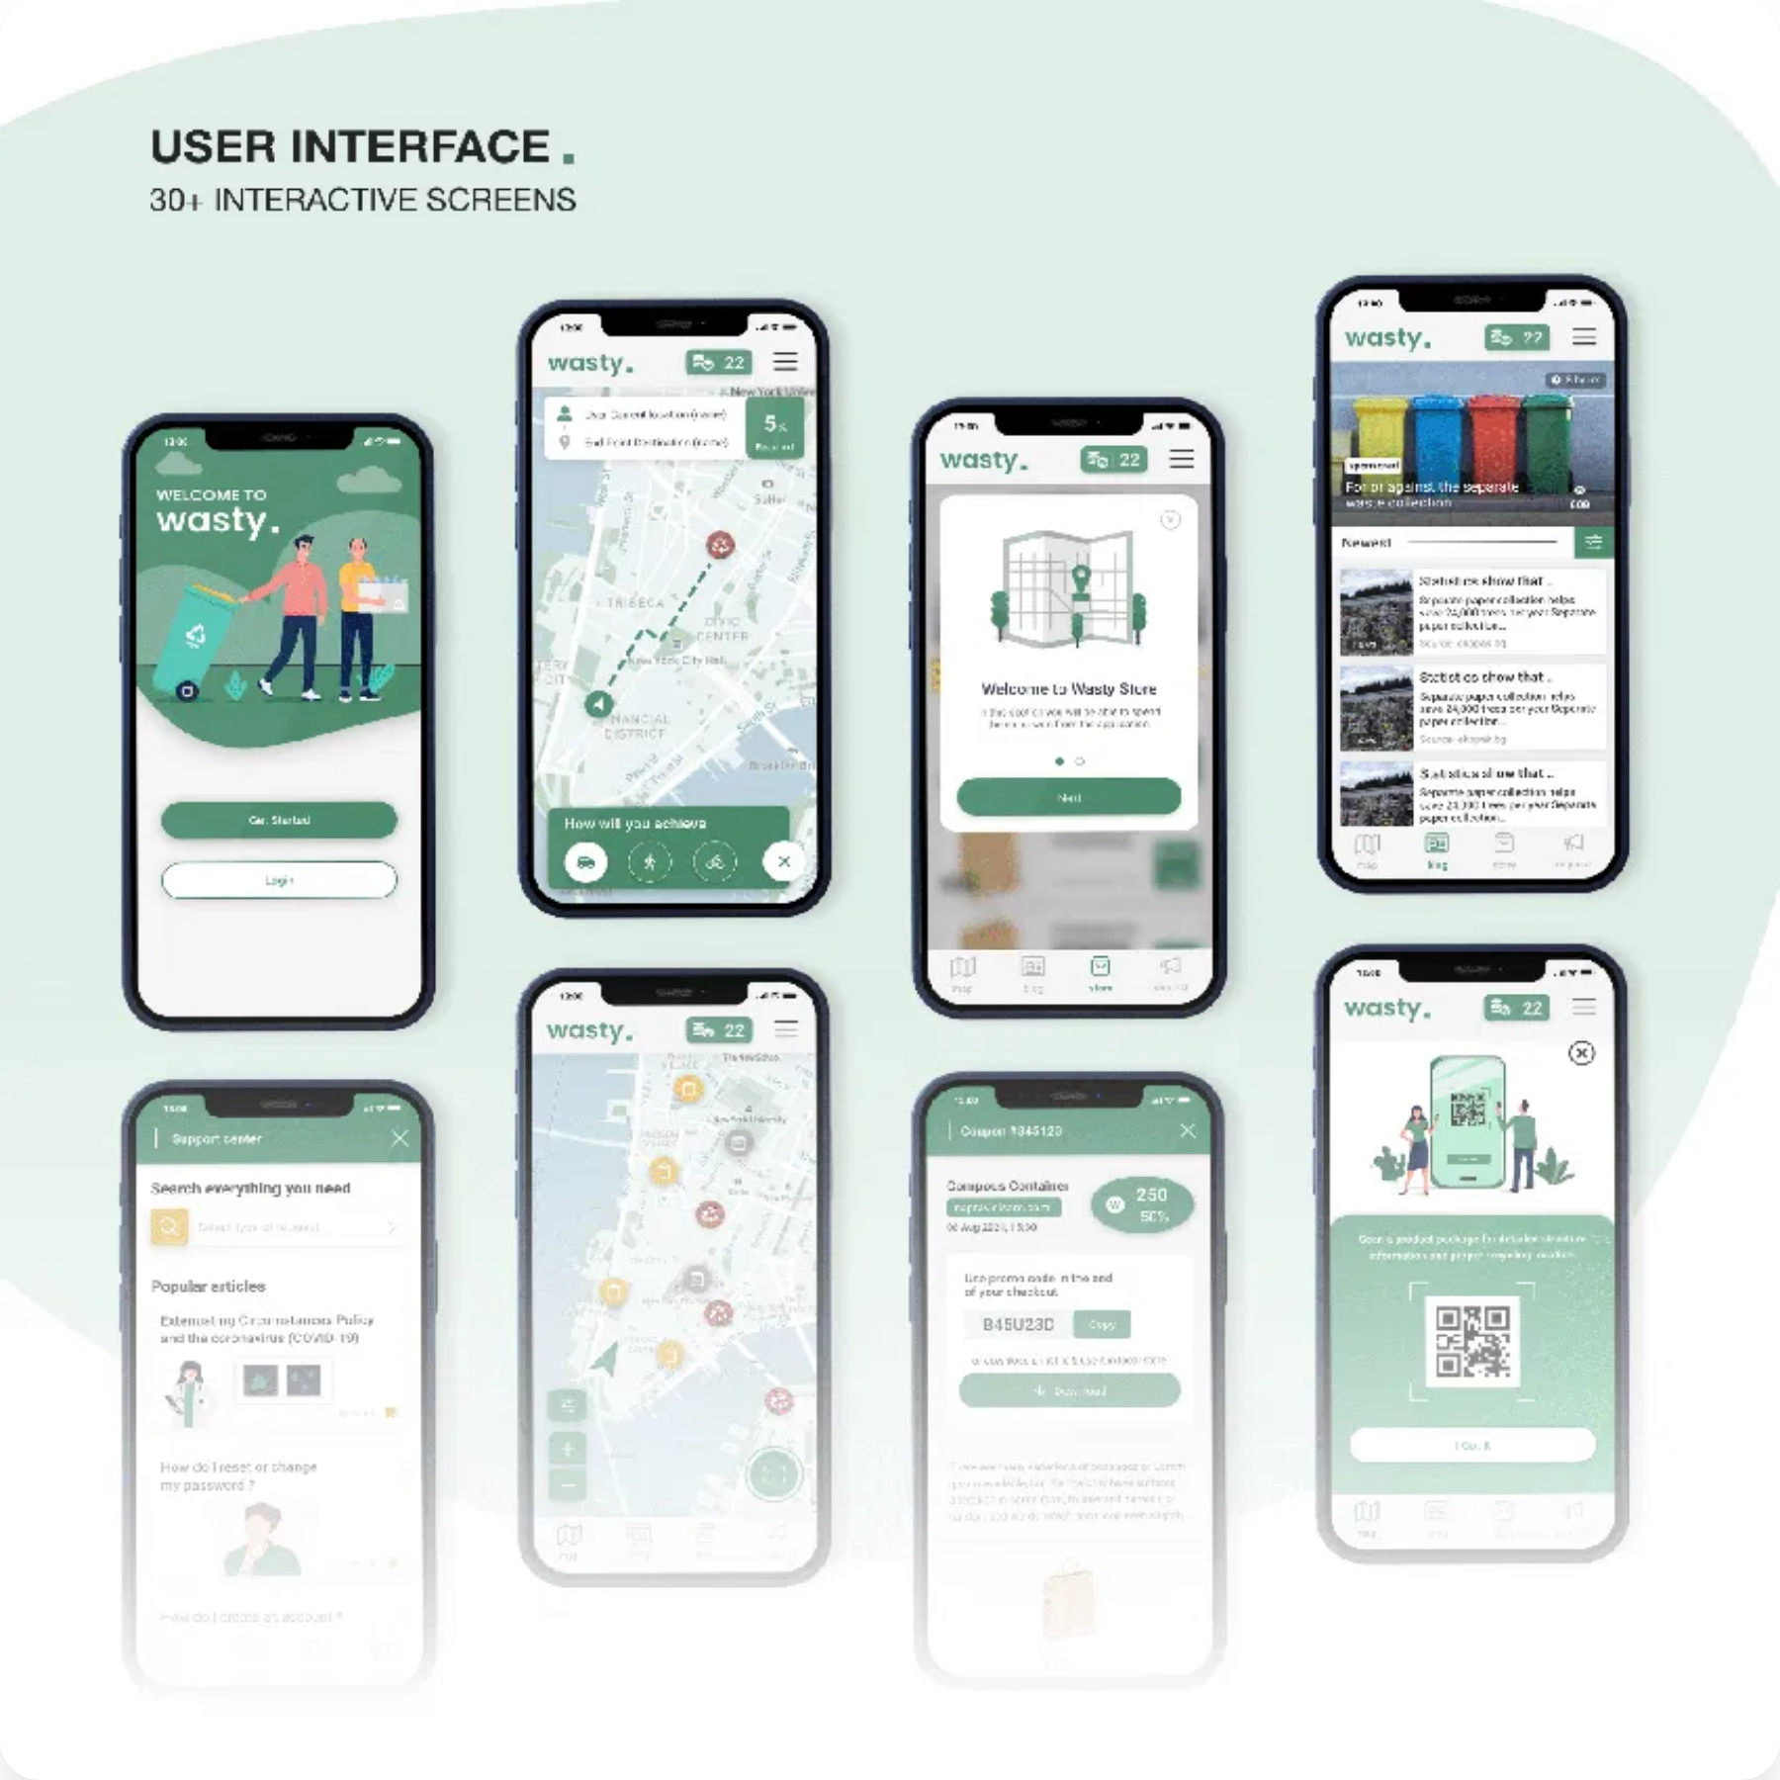





مقدمة المشروع
تطبيق رقمي وسيط لتنظيم وتسهيل عمليات بيع وشراء المواد القابلة للتدوير والنفايات الإلكترونية
يربط بين البائعين (جامعي النفايات والمؤسسات الصغيرة) والمشترين (معامل التدوير ومراكز المعالجة)
واجهة مرنة لعرض المواد مع تفاصيل شاملة وموقع جغرافي وصور
يبدأ تجريبيًا في ولاية سطيف مع نية التوسع التدريجي لتغطية جميع ولايات الوطن
يهدف للوصول إلى حصة سوقية بنسبة 35% من صفقات بيع المواد القابلة للتدوير خلال السنوات الخمس الأولى

Slide 4






القيم المقترحة
القيم المضافة التي يقدمها تطبيق "ريسايكل+" وتميزه عن المنافسين
سهولة إبرام صفقات بيع وشراء المواد القابلة للتدوير والاسترجاع
السرعة في توفير الوقت والجهد للبائع والمشتري
تقليل تكاليف إبرام صفقات البيع للطرفين (البائع والمشتري)
الحداثة، كونه تطبيقًا رقميًا يعتمد على أحدث التقنيات
فتح سوق جديدة وإدراج مواد حديثة مثل النفايات الإلكترونية والنفايات العضوية
توفير دعم فني ثابت للزبائن

Slide 5






فريق العمل
سعاد دغداق
طالبة السنة الثانية ماستر، تخصص صحة وسكان
جامعة محمد لمين دباغين سطيف 2
شهادة ليسانس في علوم الاقتصاد والتسيير، تخصص محاسبة من جامعة الجزائر 3 دالي إبراهيم
دورات في مجالات: التسويق، المحاسبة، والإحصاء
خبرة مهنية في مجال إدارة المؤسسات الاقتصادية العمومية والخاصة

Slide 6



















الجدول الزمني للمشروع
المراحل الرئيسية لتنفيذ مشروع "ريسايكل+"
إعداد خطة عمل مفصلة وجدول مالي أولي
دراسة الجوانب القانونية والتشريعية
دراسة السوق واحتياجات الفئة المستهدفة
الربع الأول
تطوير النموذج الأولي للتطبيق
تصميم واجهة وتجربة المستخدم (UI/UX)
برمجة النسخة الأولية (MVP)
استكمال تطوير النموذج الأولي
استكمال تصميم واجهة المستخدم
الربع الثاني
اختبار داخلي للتطبيق (Alpha Testing)
دمج أنظمة تحديد الموقع الجغرافي والبحث الذكي
اختبار ميداني محدود في ولاية سطيف
استكمال دمج أنظمة تحديد الموقع
استكمال برمجة النسخة الأولية
الربع الثالث
إطلاق النسخة الرسمية في سطيف
جمع التغذية الراجعة وإجراء التعديلات
تنظيم عملية خدمة الزبائن
توقيع اتفاقيات تعاون محلية
إعداد محتوى توعوي عن التدوير
حملات على شبكات التواصل الاجتماعي
الربع الرابع
تقييم شامل للمشروع نهاية السنة

Slide 7












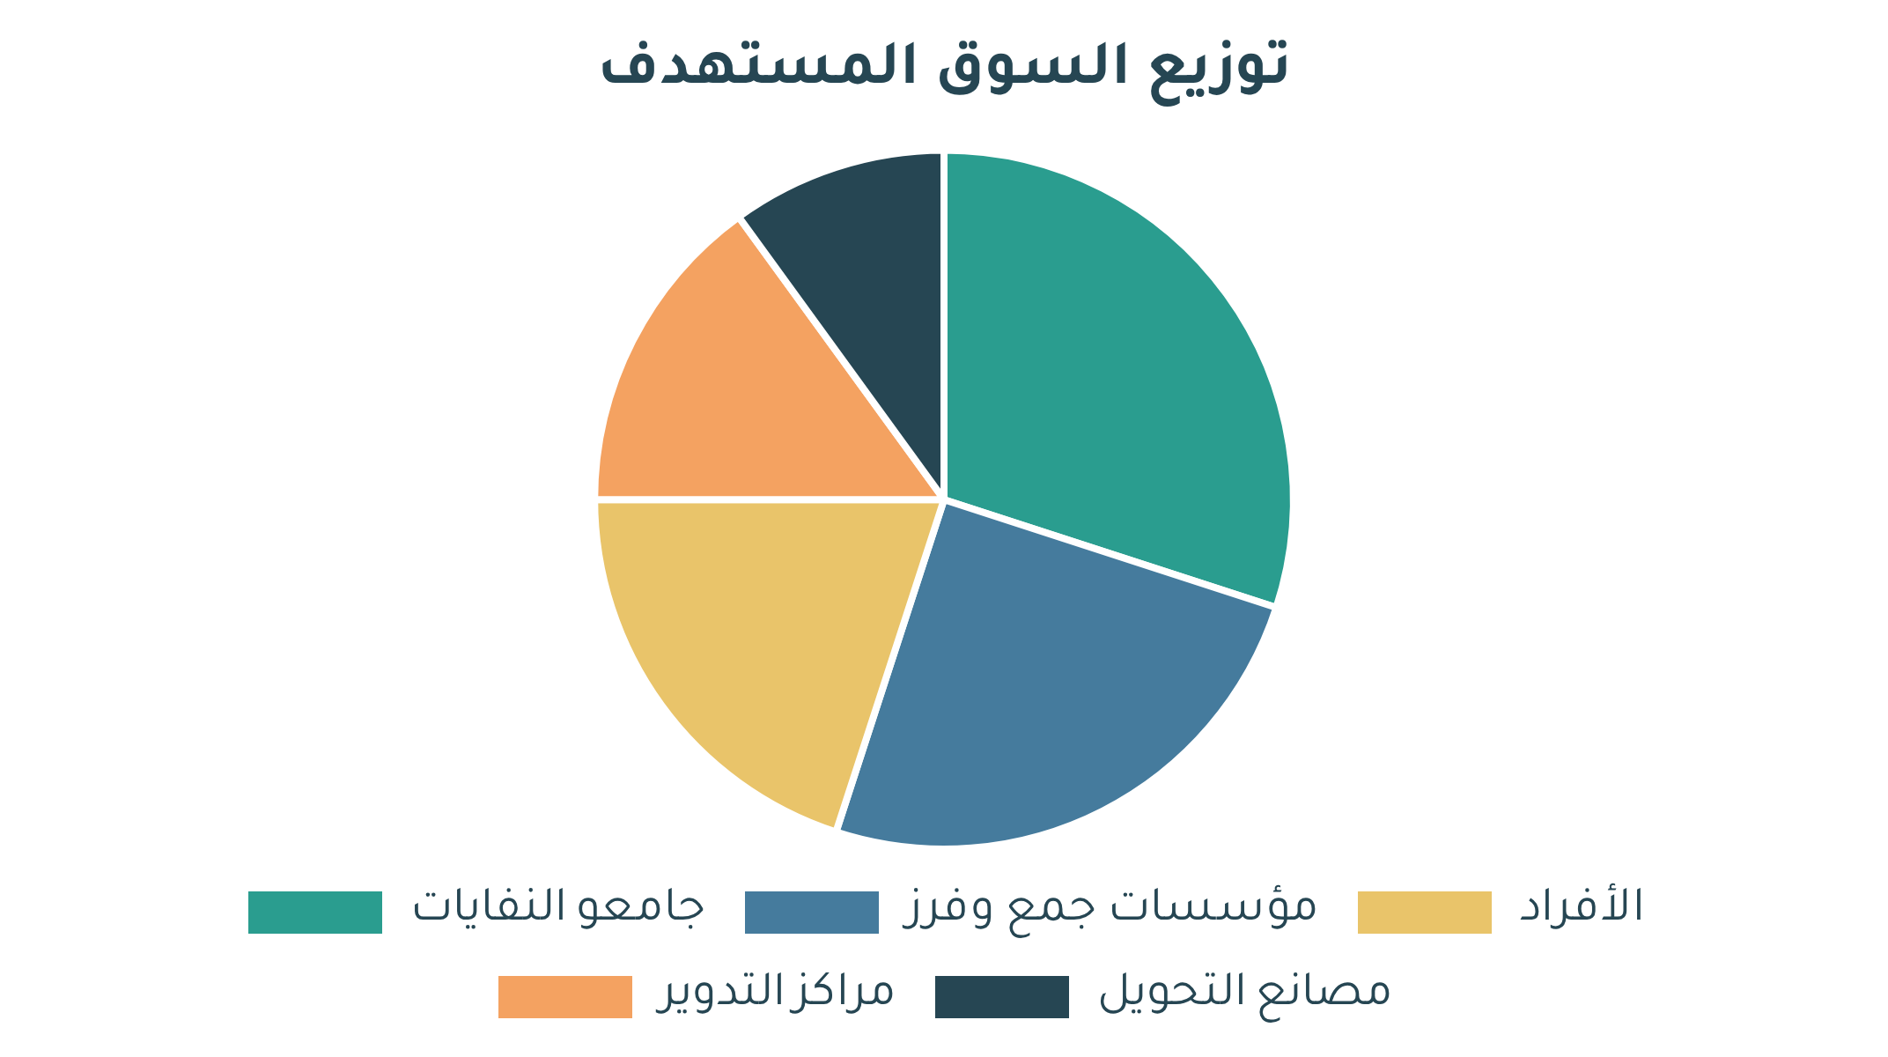

تحليل السوق
السوق المستهدف (الشريحة)
السوق المحتمل
جامعو النفايات (القطاع غير الرسمي)
الأسر والمنازل التي تنتج نفايات منزلية قابلة للتدوير
مؤسسات جمع وفرز النفايات
المؤسسات الصغيرة والمتوسطة التي تنتج نفايات تغليف
الأفراد الذين ينتجون نفايات قابلة للتدوير
المدارس والجامعات كمصدر للنفايات الورقية والإلكترونية
مراكز ومعامل إعادة التدوير
مستثمرون ناشئون في قطاع البيئة والتدوير
مصانع تحويل المواد (بلاستيك، معادن...)
مؤسسات صناعية تستعمل مواد مدورة كمواد أولية
جمعيات ومؤسسات بيئية تستعمل المواد المدورة

Slide 8









تحليل المنافسة
المنافسون المباشرون وغير المباشرين في سوق إعادة التدوير
المنافسون غير المباشرين
المنافسون المباشرون
جمعية Green Algeria
منصة Revadex
نقاط الضعف
نقاط القوة
نقاط الضعف
نقاط القوة
ليست منصة تجارية
شبكة علاقات قوية
تركيز على القطاع التجاري فقط
أول سوق رقمي متخصص
تفتقر إلى نموذج ربحي
محتوى توعوي واسع
يفتقر لنظام تنبيه ذكي
يدعم تصنيف أجزاء التدوير
تطبيق نظيف (حكومي/مواطني)
مبادرة بريد الجزائر Barid Recycle
نقاط الضعف
نقاط القوة
نقاط الضعف
نقاط القوة
ليس منصة تجارية
مدعوم من إدارات حكومية
مقتصرة على النفايات الإلكترونية
دعم حكومي
لا يربط بيع/شراء مواد تدويرية
سريع الاستجابة (~48 ساعة)
لا تشمل الفئات غير الرسمية
تجربة لوجستية واسعة

Slide 9









تحليل SWOT
نقاط القوة، نقاط الضعف، الفرص، والتهديدات لمشروع "ريسايكل+"
نقاط الضعف
نقاط القوة
يعتمد في نجاحه على مدى توفر الإنترنت واستخدام الهواتف الذكية
أول تطبيق رقمي جزائري شامل لتنظيم سوق إعادة التدوير
صعوبة في كسب ثقة الشركاء الصناعيين والمؤسسات الرسمية في البداية
يدمج بين الفئات الرسمية وغير الرسمية (شامل لكل المستخدمين)
ضعف المنظمة لسوق النفايات في بعض الولايات
واجهة سهلة وسريعة التفاعل
يتطلب ميزانية للتطوير، التسويق، واستقطاب المستخدمين الأوائل
قابل للتوسعة الجغرافية والوظيفية
يعزز ثقافة الاقتصاد الدائري والتنمية المستدامة
التهديدات
الفرص
مقاومة الفاعلين التقليديين للتغيير
نمو الاهتمام بالاقتصاد الدائري في الجزائر
ظهور منافسين جدد بدعم مالي أو حكومي قوي
ضعف المنافسة المباشرة في السوق
تغير السياسات البيئية أو التشريعات المفاجئ
إمكانية الشراكة مع بلديات، جمعيات بيئية، ومصانع تدوير
تأخر في تبني وسائل الدفع الإلكترونية أو ضعف ثقة المستخدم بها
إدماج تسعير ديناميكي يضيف قيمة للمستخدمين
إمكانية التوسع إلى ولايات أخرى

Slide 10











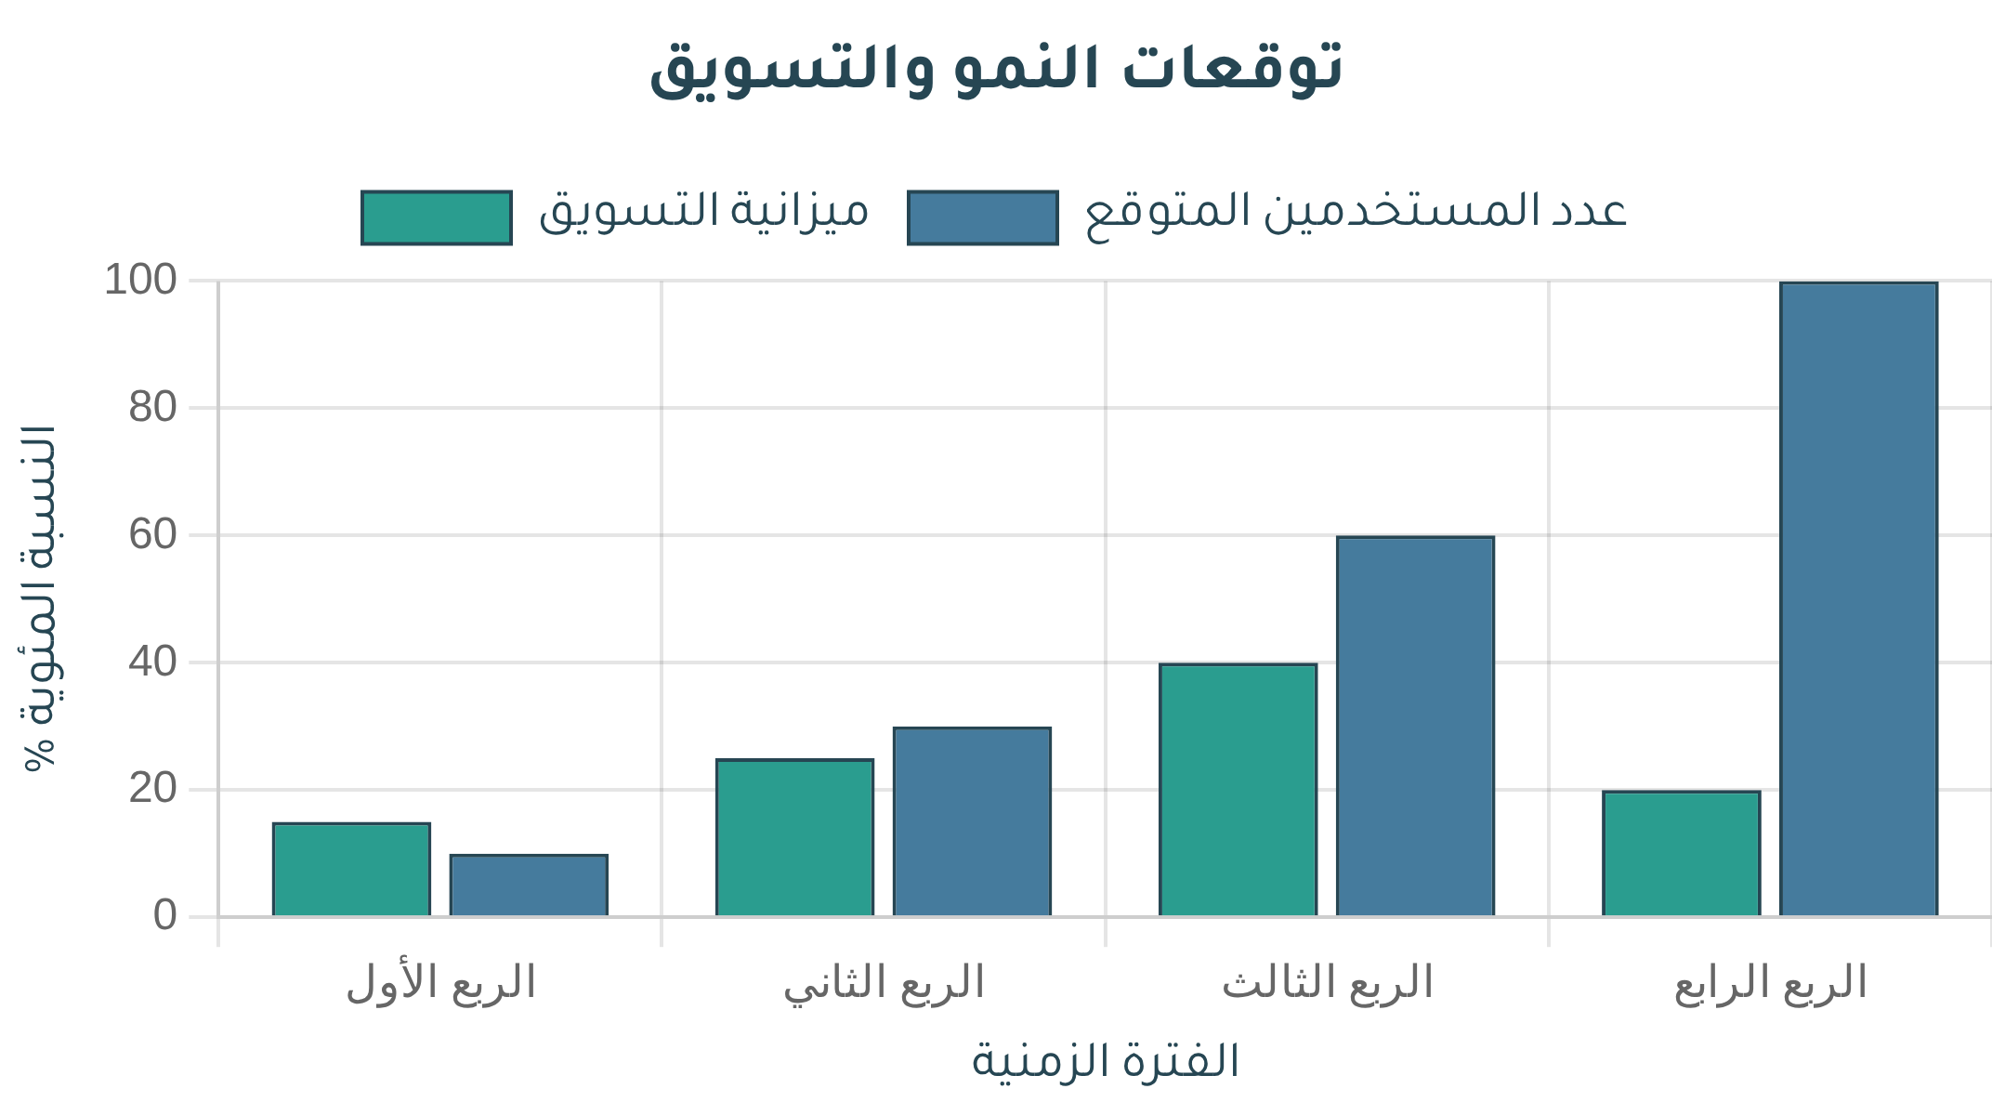

الاستراتيجيات التسويقية
خطط التسويق والتوعية لتطبيق "ريسايكل+"
استراتيجيات النمو
استراتيجيات التوعية
منح شارات (مثل: "مستخدم نشط" – "مشتري موثوق")
حملات توعوية عبر منصات التواصل الاجتماعي باللهجة الجزائرية
دعم المستخدمين بخدمة زبائن سريعة بالدارجة أو الأمازيغية
نشر فيديوهات قصيرة توضح كيفية عمل التطبيق
إطلاق حملات تسويقية حسب الولاية المستهدفة
توزيع مطويات وملصقات في الأحياء والأسواق وورشات جمع الخردة
التعاون مع شركات نقل محلية لتسهيل التسليم وجمع النفايات
التعاون مع جمعيات بيئية وبلديات لتنظيم أيام تحسيسية
توقيع اتفاقيات مع مراكز تدوير خارج سطيف
نشر قصص نجاح حقيقية لأشخاص ربحوا من التدوير عبر التطبيق

Slide 11
















خطة الإنتاج والتنظيم
عملية الإنتاج، القوى العاملة، والشراكات الرئيسية
القوى العاملة
عملية الإنتاج
الراتب الشهري
العدد
المنصب
تحديد متطلبات التطبيق الأساسية (المستخدمون – الوظائف – البيانات)
45,000,000
1
المطور
رسم خريطة تدفق الاستخدام لجميع أنواع المستخدمين
تصميم الواجهة (UI) وتجربة المستخدم (UX) بشكل مبسط وسلس
30,000,000
1
خبير التسويق
برمجة واجهات المستخدم وربطها بوظائف التطبيق الأساسية
20,000,000
1
مركز اتصالات
دمج نظام تحديد الموقع الجغرافي والبحث الذكي
30,000,000
1
مسير
بناء نظام الاشتراكات والدفع (عند توفر بوابة دفع محلية)
إجراء اختبارات داخلية وميدانية وتحسين الأداء
الشراكات الرئيسية
إطلاق النسخة الرسمية على متاجر التطبيقات
مديريات البيئة
البلديات
منصات الدفع الإلكتروني
شركات جمع النفايات الخاصة
صناديق استثمار مصغرة
حاضنة الأعمال لجامعة سطيف

Slide 12








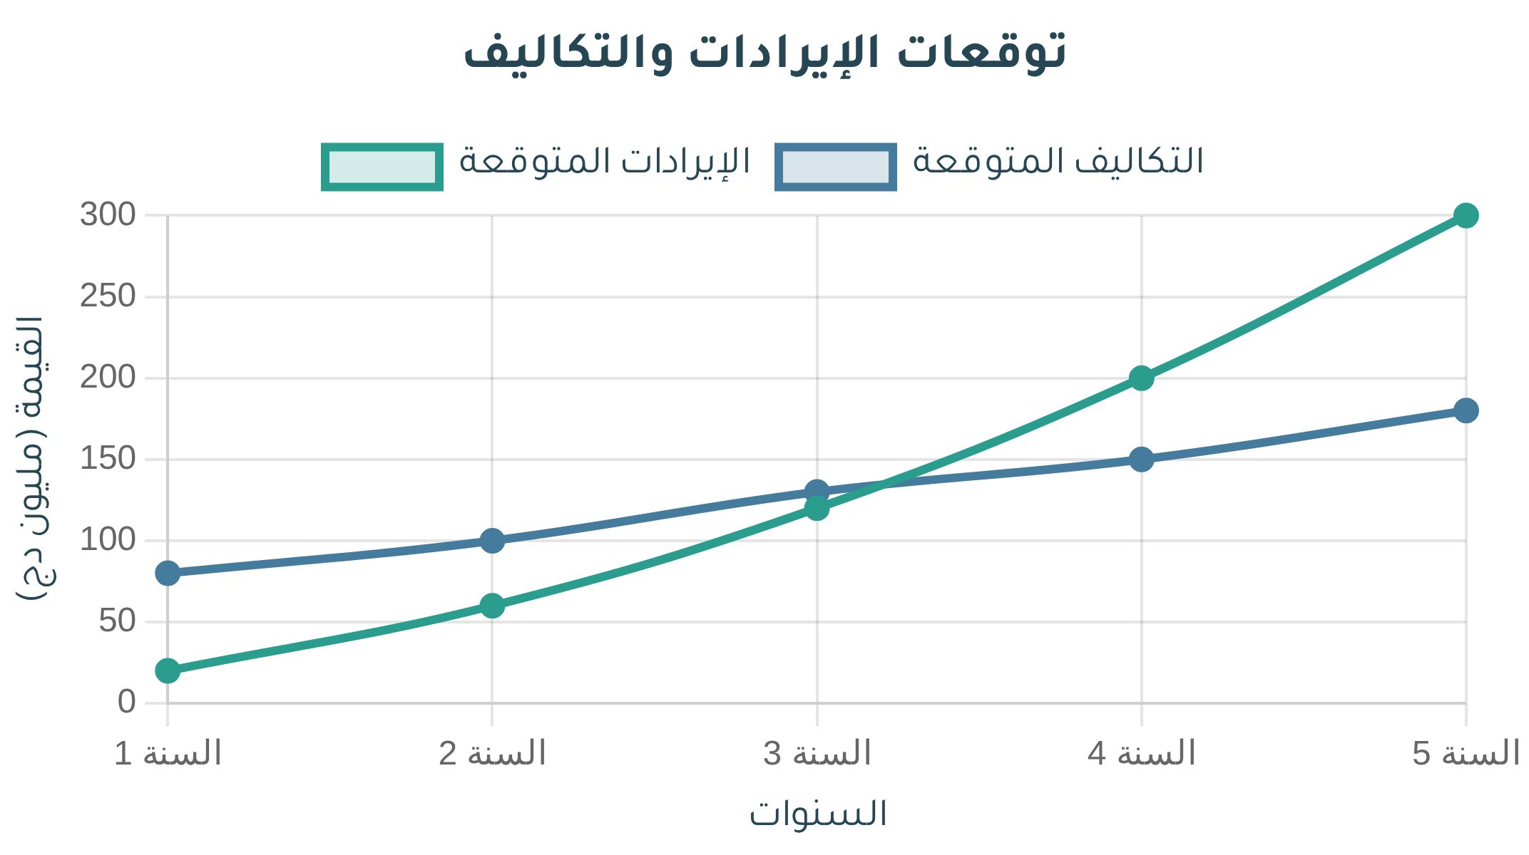
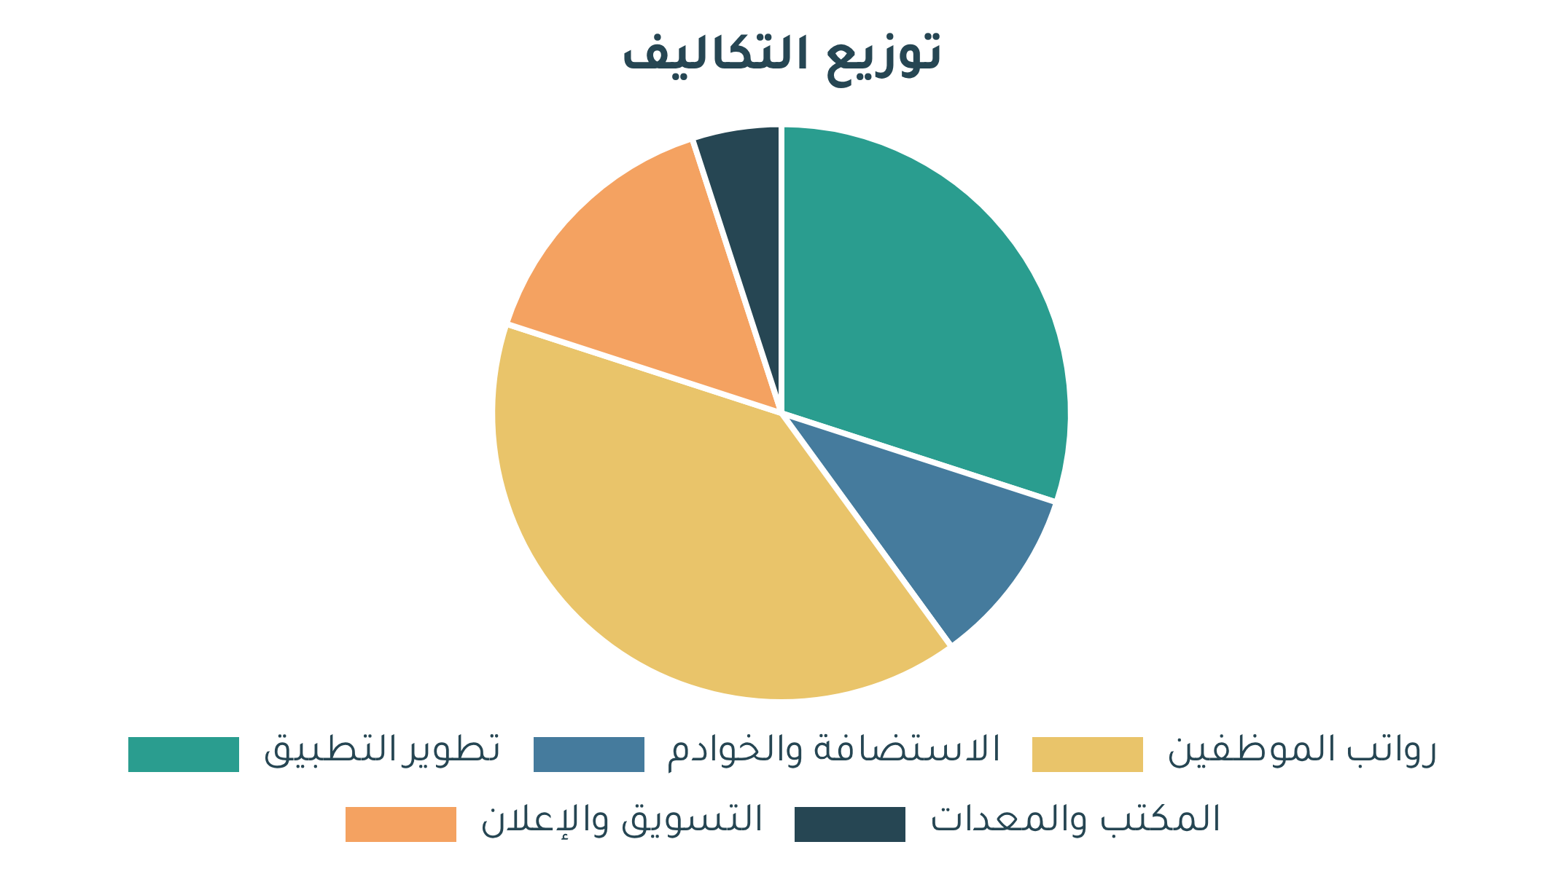

الخطة المالية
التكاليف والأعباء، المصاريف الخارجية، ورقم الأعمال المتوقع
رقم الأعمال المتوقع
التكاليف والأعباء
اشتراكات المستخدمين المميزين
تكاليف تطوير التطبيق (البرمجة والتصميم)
عمولات على الصفقات المبرمة عبر التطبيق
تكاليف الاستضافة والخوادم
إيرادات الإعلانات داخل التطبيق
رواتب الموظفين (كما هو موضح في الشريحة السابقة)
بيع البيانات الإحصائية (مع الحفاظ على خصوصية المستخدمين)
تكاليف التسويق والإعلان
تكاليف المكتب والمعدات
يتوقع تحقيق نقطة التعادل المالي خلال السنة الثانية من إطلاق المشروع

Slide 13



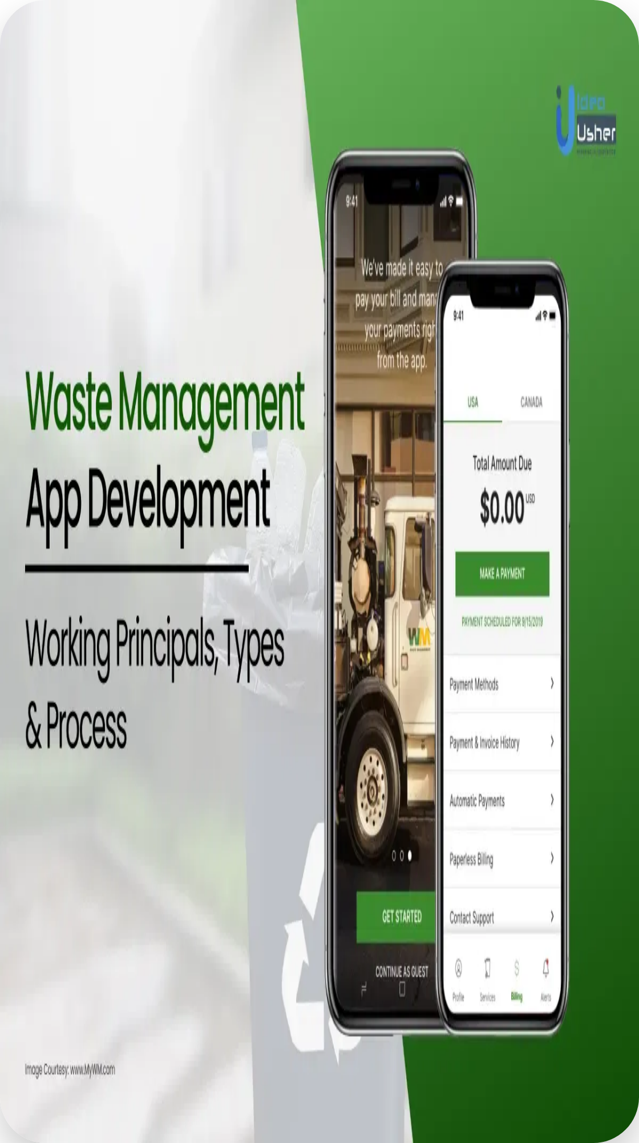
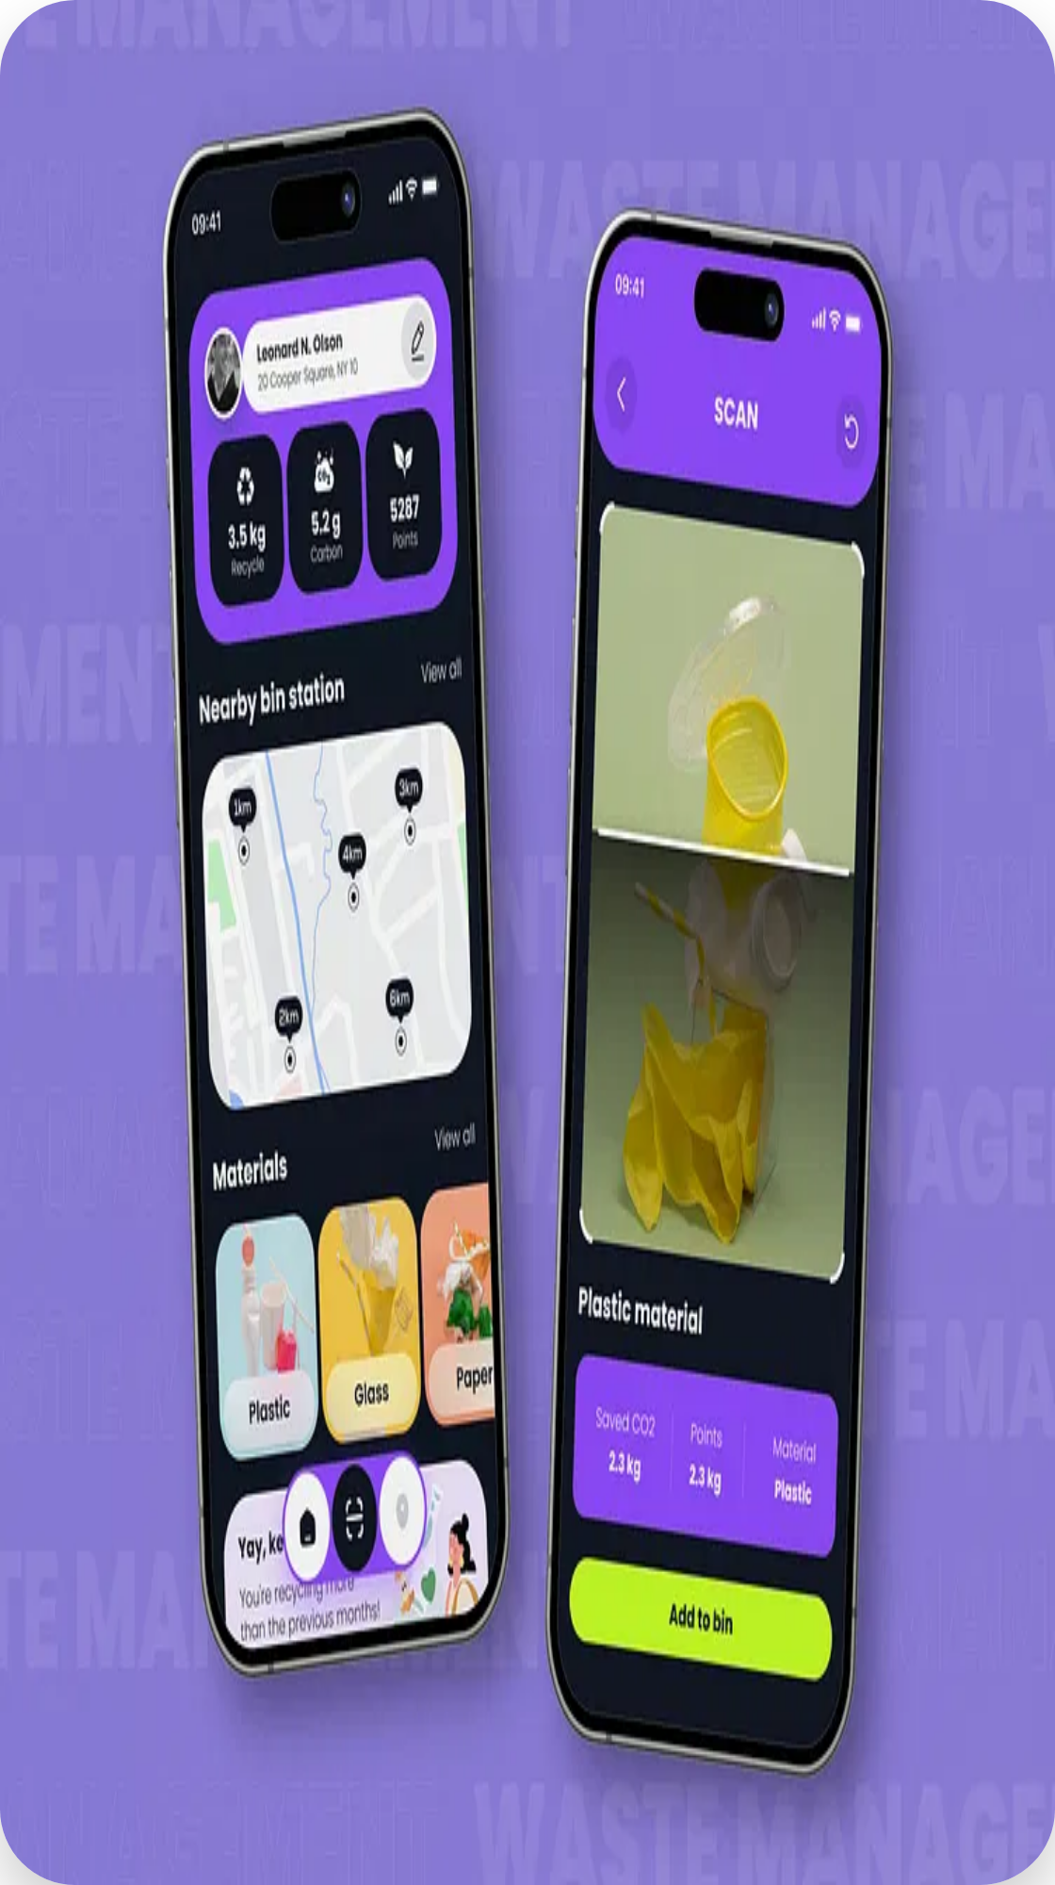






النموذج الأولي التجريبي
عرض واجهات التطبيق والميزات الرئيسية
الميزات الرئيسية
واجهات المستخدم
تسجيل وإدارة حسابات المستخدمين (بائعين ومشترين)
إضافة عروض المواد القابلة للتدوير مع الصور والتفاصيل
البحث عن المواد حسب النوع، الموقع، والكمية
تحديد المواقع الجغرافية للمواد المعروضة
نظام محادثات بين البائعين والمشترين
نظام تقييم وتعليقات للمستخدمين
إشعارات للعروض الجديدة والرسائل
إحصائيات وتقارير للمستخدمين المميزين
النموذج الأولي جاهز للاختبار الميداني في ولاية سطيف

